Slide 1
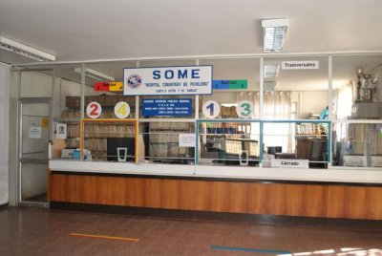
S.O.M.E
Servicio Orientación Médico Estadística
Enfermera Docente: Varinia López Riffo
Asignatura : Necesidades psicosociales del adulto mayor
Clase n° 1
Fecha: lunes 16 de marzo, 2020.

Slide 2
OA
Registrar información, en forma digital y manual, relativa al control de salud de las personas bajo su cuidado, y relativa a procedimientos administrativos de ingreso, permanencia y egreso de establecimientos de salud o estadía, resguardando la privacidad de las personas.

Slide 3
Objetivos
Conocer la definición de SOME
Conocer cuales son los objetivos y funciones del SOME
Comprender las actividades que debe realizar el SOME con el fin de poder cumplir con sus objetivos y funciones.
Conocer la organización básica del SOME
Conocer recursos físicos y humanos del SOME

Slide 4
Instrucciones
Deben escribir en su cuaderno el Powerpoint completo para luego dar su explicación cuando se regrese a clases.

Slide 5
¿Que es el SOME?
Es una unidad de apoyo técnico administrativa que deben poseer todos los establecimientos de salud.
Es considerado como la puerta de entrada al establecimiento de Salud.

Slide 6
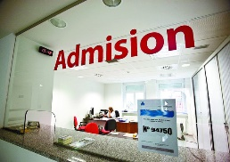
Objetivos del SOME
Velar por la expedita, racional y oportuna admisión, referencia y atención de los usuarios que concurran al establecimiento, facilitando la realización de los procesos y tramites asistenciales y/o administrativos correspondientes.
Elaborar y proporcionar la información estadística que se requiera para la toma de decisiones.
Cautelar la correcta captación de los ingresos del establecimiento por concepto de atenciones prestadas.

Slide 7
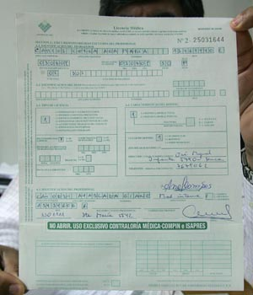
Realizar los procedimientos administrativos que requieren las licencias médicas o reposos de beneficiarios y trabajadores, en los establecimientos que determine la Dirección del Servicio de Salud.
Establecer la coordinación necesaria con la sección de contabilidad y presupuesto.

Slide 8
Funciones del SOME
Orientar e informar al publico sobre todos los aspectos de la atención hospitalaria, en general y sobre los procedimientos de admisión, en especial.
Efectuar las citaciones de los pacientes, de acuerdo con las disponibilidades de horas de atención y de camas, mediante las inscripciones correspondientes.
Velar por la confección, custodia, conservación y distribución de las historias clínicas, elaborando aquellos informes relacionados con estas, que disponga el director del hospital

Slide 9
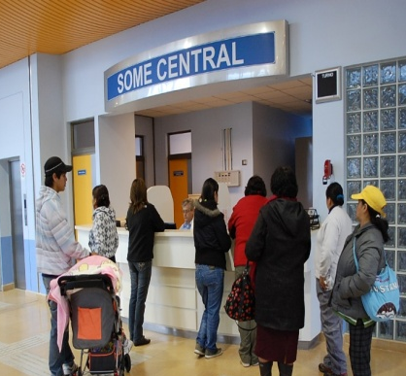
Recaudar los ingresos por concepto de la aplicación de los aranceles respectivos y efectuar con ese objetivo la clasificación de los pacientes que concurran al establecimiento.
Recoger, procesar y consolidar la información que se genere en el establecimiento y que éste requiera.
Estudiar y evaluar permanentemente los sistemas de admisión y estadística, a fin de proponer y ejecutar las medidas conducentes al perfeccionamiento de esos procesos y a la solución de los problemas que plantee su aplicación.
Efectuar la recepción , registro y entrega de las licencias y reposos que deban ser conocidas y controladas por el servicio, cuando corresponda.

Slide 10
Actividades del SOME
Para el cumplimiento de sus funciones y objetivos, el SOME debe realizar las siguientes actividades.
De información
De recepción (admisión)
De recaudación
De estadística

Slide 11
1. De información
Horario, lugares de atención, documentación necesaria, sistema de atención ambulatoria y de derivación.
Orientar a los usuarios acerca de los beneficios a los que tienen derecho incluidas las formas de reclamo y sugerencias (en OIRS).
Indicar a los consultantes la secuencia de atención vigente, facilitándoles los tramites que deben realizar o la atención que desean obtener.
Mantención de Fichas Clínicas.

Slide 12
2. De recepción ( admisión):
Admisión pacientes nuevos: apertura de FC
En atención de emergencia
En consulta externa (atención abierta) : citaciones, coordinación.
En hospitalización( atención cerrada): ingreso y egreso de pacientes, reserva y asignación de camas.

Slide 13
3. De recaudación:
Arqueos diarios.
Clasificación previsional del paciente ( A, B, C ,D o PRICE) ( determinar si es beneficiario o no beneficiario).
Cobro respectivo de las prestaciones realizadas en el establecimiento de salud.

Slide 14
4. De estadística
Informes médicos (y de otras disciplinas)
Informes de: urgencias, de diagnósticos, de procedimientos, de altas.
Censo diario de camas
Elaboración de consolidados con la información de los censos e informes.

Slide 15
Organización
La sección dependerá de la Subdirección Administrativa del establecimiento o de la Dirección, y puede haber un jefe encargado dependiendo de la complejidad del establecimiento.
El SOME debe satisfacer las necesidades de atención abierta y cerrada que demanden los usuarios, pudiendo darse una organización funcional interna que contemple funciones de atención abierta separadas de las de atención cerrada, en los casos que el nivel local estime justificados.

Slide 16
Recursos
Físicos: y equipamiento:
Planta física que reúna características de funcionalidad y seguridad, con acceso y flujo expedito de usuarios y funcionarios.
Equipos e insumos que se requieran para las funciones y actividades que se realizan.
Humanos: Dotación de funcionarios dependiendo de complejidad y demanda incluye soporte asistencial, técnico y médico.

Slide 17
S.O.M.E
Por lo general el Servicio SOME, atiende de Lunes a Viernes en horario continuado: 08:00 – 17:00 hrs.
RECAUDACIÓN DE URGENCIA: Servicio compuesto por OFAS que se encargan principalmente de registrar al usuario al momento de una Urgencia, incluyendo todos sus datos personales además del motivo que lo lleva a acudir al hospital. Por otra parte, son los responsables de recibir el pago de sus prestaciones en caso de que al paciente le corresponda conforme a su previsión. Este servicio atiende las 24 horas del día.
GES (Garantías Explícitas en Salud),OFAS que chequean diariamente el efectivo cumplimiento de las Garantías Ges de los pacientes, coordinando sus correspondientes horas de atención dentro de los plazos establecidos. A su vez, se proporciona a los pacientes Ayuda Técnica cuando lo requieren, tras la entrega de: colchones y cojines antiescara, sillas de ruedas, entre otros.

Slide 18
Actividad
¿Qué significa la sigla SOME?
¿Cuál es el objetivo del SOME?
Nombre al menos 5 funciones del SOME
Describa brevemente las actividades del SOME.

Slide 19
ENVIAR RESPUESTAS AL SIGUIENTE CORREO: varinialopezriffo@gmail.com

